Slide 1
ГАУ «КЦСОН города Каменска-Уральского»
Школа пожилого возраста
по направлению «Декоративно прикладное творчество»
на тему «Изготовление подставок под цветы. Мандалы»
Специалист по социальной работе:
Погадаева Татьяна Николаевна.

Slide 2
Каждой из культур присущи определённые атрибуты и сакральные символы, которые являются неотъемлемой частью жизни людей. Для непосвящённых они могут казаться обычными предметами, чьё предназначение остаётся либо полностью непонятым, либо же истолковывается неверно.
Так, нарисованный или сплетённый из ниток геометрический узор (мандала) людям, плохо ориентирующимся в восточных практиках, может показаться обыкновенным предметом для украшения интерьера. На самом деле мандала это магический знак, наделённый особой силой помогать в исполнении заветных желаний, который человек создаёт своими руками.

Slide 3
Из каких ниток лучше делать
Собственноручное создание оберега из ниток на сегодняшний день считается одним из самых интересных и доступных для обыкновенных людей способом. В процессе плетения мандала «зарядится» позитивной энергией человека и «настроится» на нужную для него волну.

Slide 4
Приступая к созданию оберега необходимо хорошенько подумать над тем, какие он будет содержать цвета:
оранжевый и жёлтый помогут защитить физическое тело от болезней и магического влияния;
оттенки голубого и синего цвета приносят спокойствие, берегут от сглаза и помогают человеку сконцентрироваться;
зелёный приносит денежный достаток и везение в работе;
красный помогает улучшить позиции на любовном фронте;
фиолетовый и сиреневый способствует раскрытию творческих талантов;
белый помогает улучшить память и упорядочить мысли.

Slide 5
После того как будет выбрана цветовая гамма необходимо заняться подбором ниток, из которых, и будет создаваться оберег. Опытные рукодельницы советуют обратить внимание на такие нюансы:
лучше всего выглядит изделие, созданное из натуральной шерсти;
для плетения небольших оберегов стоит выбрать жесткий лён или хлопок;
придать изделию блеска поможет нить из хлопка с добавлением вискозы;
ворсистый акрил лучше использовать для обучения;
капроновые нити хорошо тянутся, но и провисают со временем, их лучше не использовать.

Slide 6
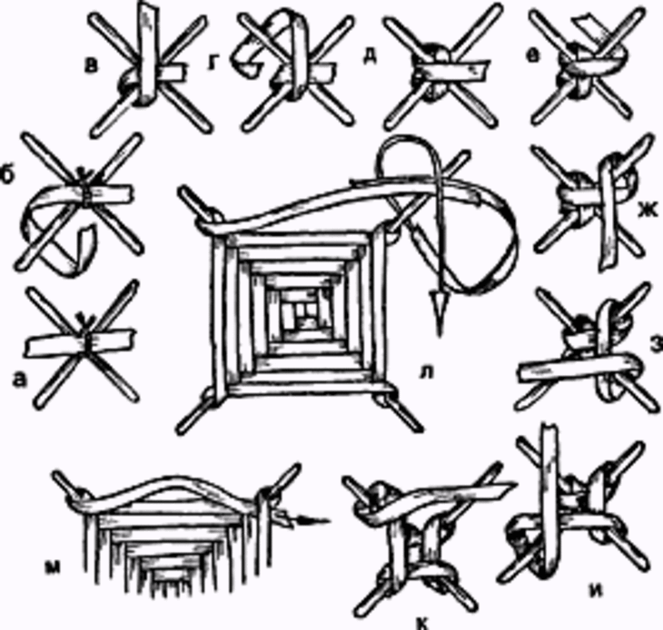
Как плести, в чём суть плетения

Slide 7
Начинающим можно попробовать свои силы в создании одной из самых простых вариаций оберега. Для работы понадобится:
тонкие спицы – 4 шт.;
ножницы;
натуральные нитки нескольких цветов;
дополнительные элементы для декора.

Slide 8
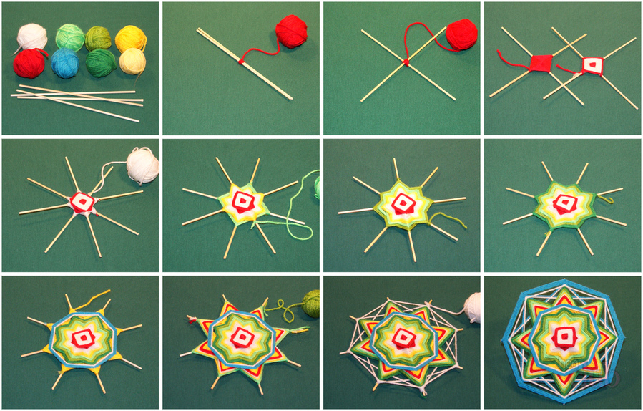
Процесс плетения:

Slide 9
К середине одной спицы привязывают нить, затягивая её в крепкий угол. Оставшийся конец нити отрезают.
Вторую спицу накладывают сверху «крестом» и привязывают нитью того же цвета.
Далее, нить оборачивают вокруг соединения спиц несколько раз таким образом, чтобы получился небольшой квадрат.
Такие же действия повторяют на второй паре спиц.
Две заготовки соединяют между собой так, чтобы крепление было полностью неподвижным. Вокруг каждой палочки делают несколько оборотов, двигаясь по часовой стрелке.

Slide 10
Для внедрения второго цвета одну рабочую нить отрезают, вторую наращивают на неё, не забывая отрезать лишние узлы.
Дальнейшее плетение выполняют методом «квадрата», предполагающего проведение оборота на каждой второй по счёту спицей. Таким способом необходимо проделать необходимое количество оборотов, не забывая добавлять в изделие нити другого цвета.
Подготовленными декоративными элементами, в роли которых могут выступать крупные бусины или мелкие бисеринки, можно украсить готовую мандалу, придав ей особой индивидуальности. Прикрепить бисер можно с помощью иголки или силикатного клея.
Суть плетения оберега заключается в том настроение и посылы, с которым он создаётся, в дальнейшем возвратились к человеку. Для этого необходимо быть максимально сосредоточенным в процессе и не обращать внимания на внешние раздражители.

Slide 11
Вот несколько полезных советов:
если во время плетения в голове постоянно возникает одна и та же мысль это может значить, что сама мандала пытается обратить на неё внимание;
если в процессе работы оберег перестал нравиться, плетение следует прекратить;
если заготовка сломалась, это означает, что ресурс оберега исчерпался ещё до того момента, пока он был закончен.

Slide 12
Схемы плетения мандал
Существует множество схем мандал, используя которые, можно создать подходящий оберег. Начинающие могут обратить своё внимание на такие виды:
Кельтский узел. Совмещающий женскую и мужскую энергию оберег помогает достичь желаемого.
Мандала любви. Для её создания используют нитки красных и розовых оттенков, так как считается, что эти цвета привлекают любовь и помогают оживить страсть в отношениях.
Денежная мандала. Привлекающий деньги оберег плетут из зелёных ниток, максимально сконцентрировавшись при этом на мыслях о материальном благополучии.
Разноцветная мандала желаний. Суть создания этого вида заключается в использовании нескольких цветов, каждый из которых отвечает за реализацию определённого желания. Во время плетения необходимо быть в хорошем и благостном расположении духа.

Slide 13
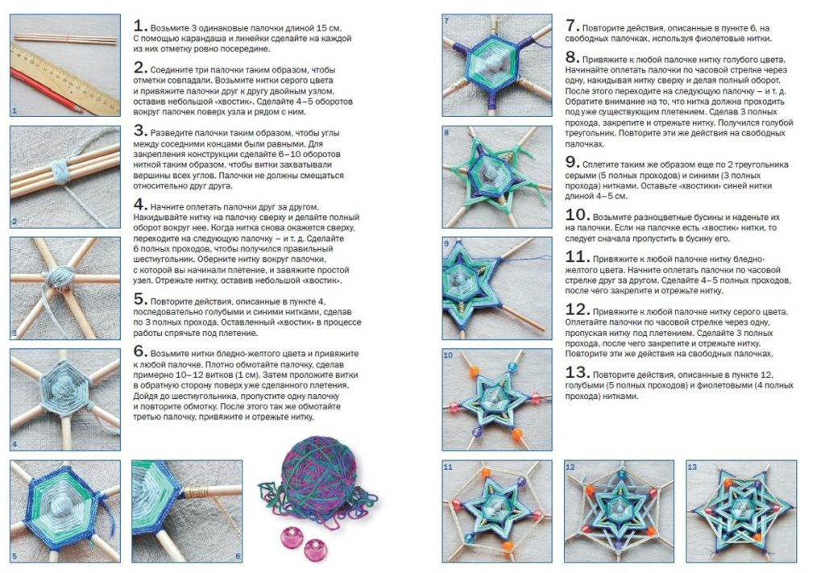

Slide 14
Источники используемой литературы:
https://t.me/tkanercom.

Slide 15
Спасибо за внимание!

